Slide 1
Notes:
Illustriamo ora le immagini odierne del Maniero di via C. Menotti, 206 attuale sede della Contrada la Flora, con l'annessa "chiesetta" ORATORIO DI S.TERESA D'AVILA del 1779, restaurata nel 1931 dove al suo interno si possono trovare gli affreschi di Antonio Turri
(1836) ed un antico e prestigioso crocifisso ligneo risalente al XVIII secolo.
Piccola, può contenere al massimo una cinquantina di persone, ma è da considerarsi un fiorellino all'occhiello della Contrada, dove presto si spera di battezzare i neonati florenzi e benedire i cavalli del Palio.

Slide 11
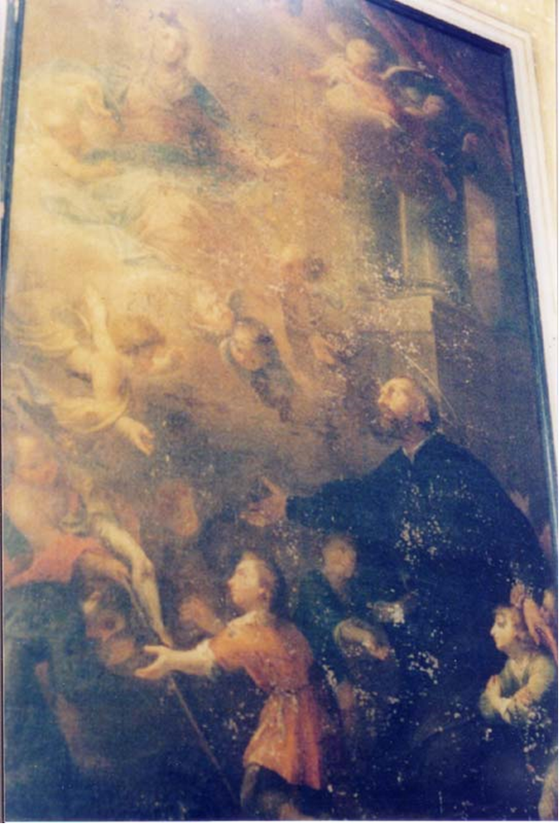

Slide 12
Legnano: crocifisso affidato a bambini, forse ‘senza colletto, ma stesso soggetto in collocazione opposta. Notare il ragazzo, che appena si intravede in atteggiamento di adorazione, presente in altri quadri.

Slide 13
Osio, Crocifisso affidato ali bambini, bambini con tanto di colletto alla ... somasca

Slide 15
Brescia: ragazzo in adorazione, stessa positura del quadro di Legnano. Notare il volto del bambino che guarda in alto verso destra, vicino alle mani che stringono la corona, paffutello.

Slide 16
Nel quadro di osio ritorna ( o precorre 9 il tema del ragazzo ‘ con colletto’ in atteggiamento di adorazione. Ritorna anche il volto del ragazzo paffutello, con sguardo rivolto a sinistra , secondo un gusto del Cignaroli che ama creare diversi centri di attenzione, collocati normalmente fuori della linea a zig zag, spesso rappresentabile con una Z rovesciata le cui basi si sono vistosamente alzate o abbassate, all’inizio o alla fine di detta lettera Z. Segue dettaglio del quadro di Osio nella pagina seguente

Slide 17
Osio. Atteggiamento di adorazione e ragazzo paffutello come nel quadro di Brescia, ma con volto diretto a sinistra, ora.

Slide 19
Quadro di San Girolamo, attribuito al Cignaroli, affermato ma non dimostrato.

